Slide 1
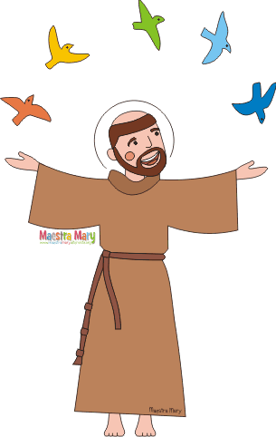
SAN FRANCESCO

Slide 2
SAN FRANCESCO E IL CROCIFISSO DI SAN DAMIANO
FRANCESCO OBBEDI’ ALLA VOLONTA’ DEL SIGNORE E DIVENNE UN SERVO DI DIO, AIUTANDO I POVERI E I DEBOLI E PORTANDO OVUNQUE IL MESSAGGIO CRISTIANO DI AMORE PER TUTTE LE CREATURE.

Slide 3
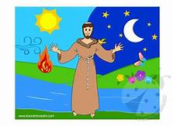
SAN FRANCESCO SCRISSE UN BELLISSIMO CANTICO PER RINGRAZIARE DIO PER TUTTO IL CREATO

Slide 4
ATTIVITA’: Leggi la storia di San Francesco a pag.4 e 5 del libro di Religione fai una breve ricerca sulla vita del Santo e poi illustra il Cantico delle Creature.

